Slide 1
新規事業の起ち上げ
Notes:
1

Slide 2
大切なこと
行 動
内 容
お客様の成功
世のため人のため
自分たちの成功

Slide 3
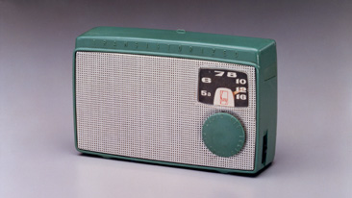
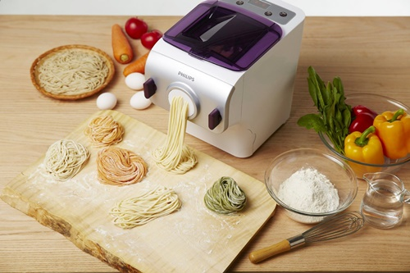
ビジネス・イノベーションによる新たな市場の創出
市場に対する既成概念を捨てることで
新たな市場を創出する
JINS PCメガネ
「目の悪い人のもの」 → 「目の良い人のもの」
ソニー トランジスターラジオ
「家で聞くもの」 → 「屋外で聞くもの」
フィリップス 自動製麺機
「麺は買うもの」 → 「麺はつくるもの」

Slide 4
「強み」は何か？
「強み」にはならない
他社に負けない体制や優秀な人材を抱えていること
同等製品に比べ機能・性能が優れている・優れた製品を持っていること
絶対に諦めないことを信条としていること
容易に他社が参入できない
独自性の高いもの
「強み」になる・・・かもしれない
長年の経験と蓄積された独自のノウハウがあり簡単にまねできないこと
特許や契約によって守られていること
他社の追従を許さない変化へのスピード感を備えていること
その「強み」を使うことで、お客様の・・・
どのような「御用」が満たされるのでしょうか？
どのような「困った」が解決されるのでしょうか？

Slide 5
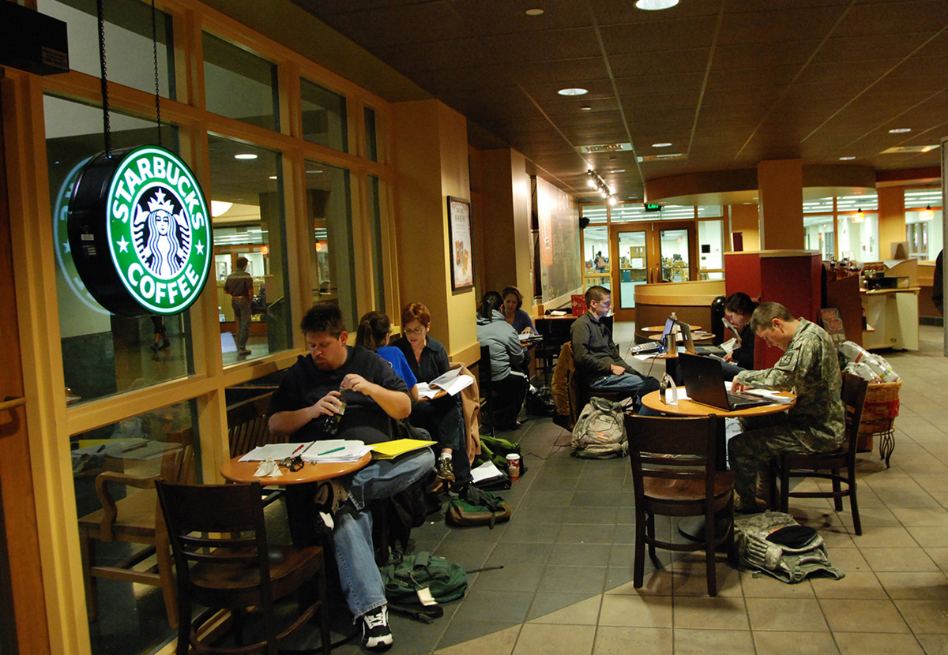
「中核的価値」は何か？
中核的価値
お客様が、お金を払っても手に入れたいモノやコトは何か？
居心地良く、自分の時間を過ごす
ことができる空間
サード・プレイス
実態
実際に提供するモノ／コトは何か？
美味しいコーヒーとスイーツ
を販売すること
お客様の
求める
価値
プロジェクト/提案
の実態
付帯的取組
お客様の求める中核的価値を実現するために必要なモノ／コトは何か？
実現するための
取り組み
落ち着いた家具と装飾、WiFiや電源、
騒がしくない音楽や気持ちの良い接客

Slide 6
どんな「困った」を持った人が、お客様ですか？
どんなサービスやシステムですか？
「お金を出してでも手に入れたい／使いたい」とお客様が思える根拠はなんですか？
他社にはできない、自分たちの特別であることはなんですか？
実現するための課題は、なんですか？

Slide 7
ネットコマース株式会社
180-0004 東京都武蔵野市吉祥寺本町2-4-17
エスト・グランデール・カーロ 1201
http://www.netcommerce.co.jp/

